Slide 1
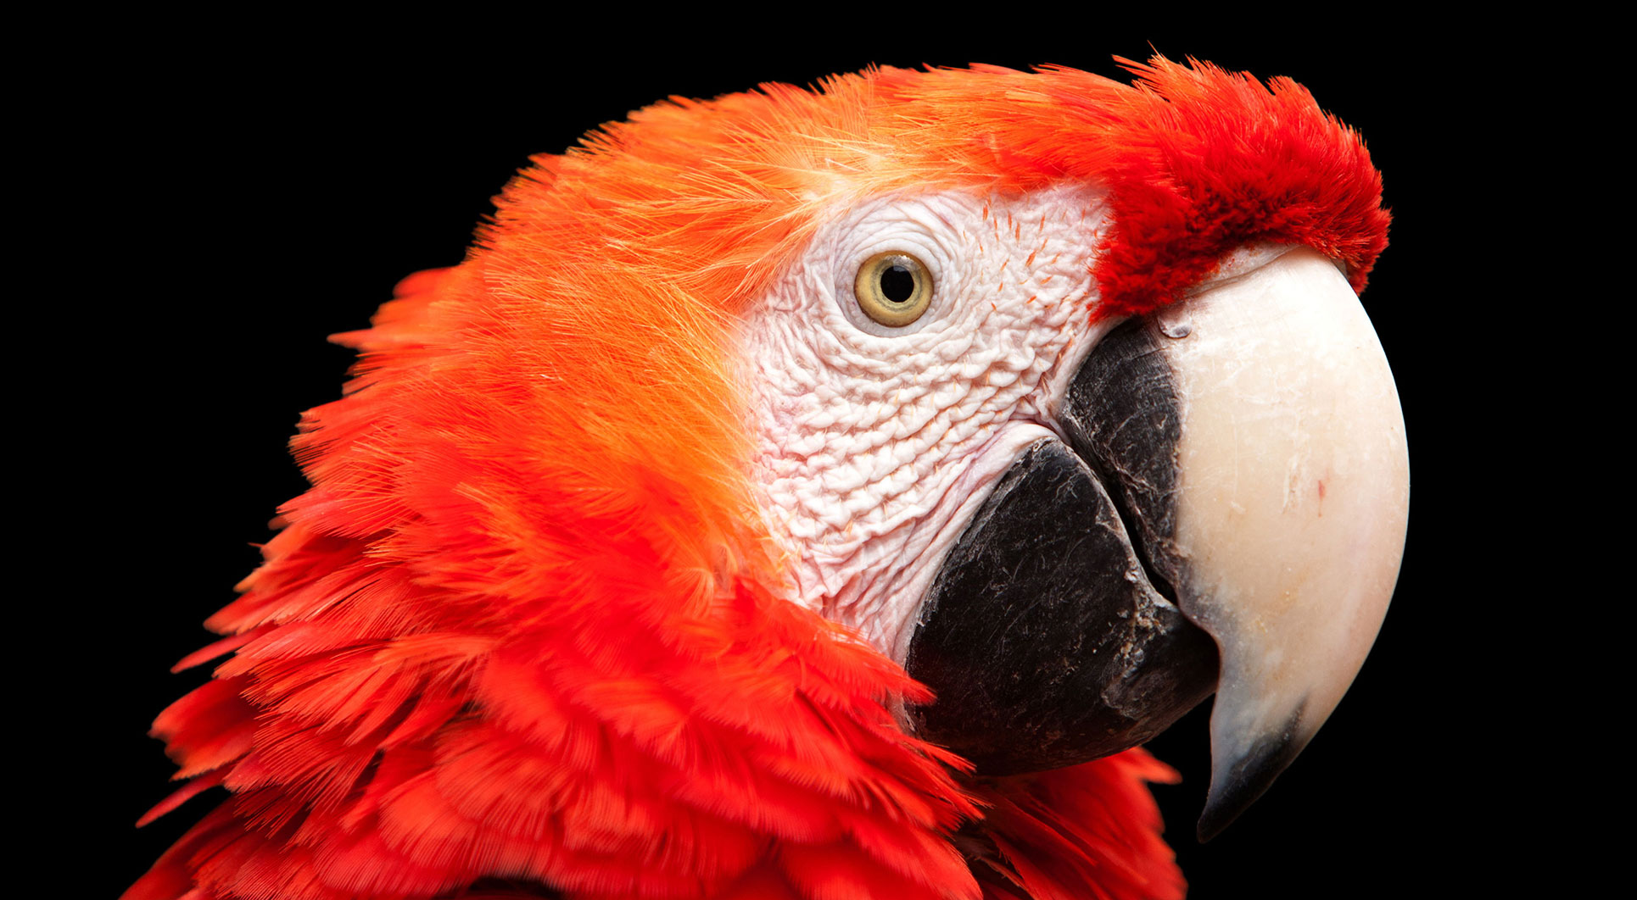
7.6 类的示例 – 树
《Python青少年趣味编程》
小牛叔出品

Slide 2
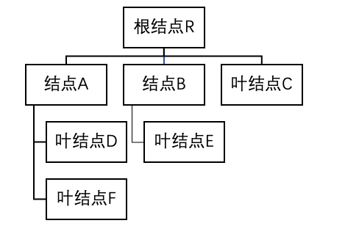

1、树Node结构的分析
1、有明显的层次
2、结点有明确的路径
3、无环形结构
4、只有一个上级
level - 层次（0为根）
data - 存储的数据
parent – 上级节点
children – 下级节点数组

Slide 3
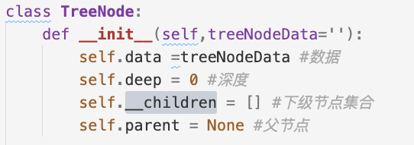
2、初使化函数

Slide 4
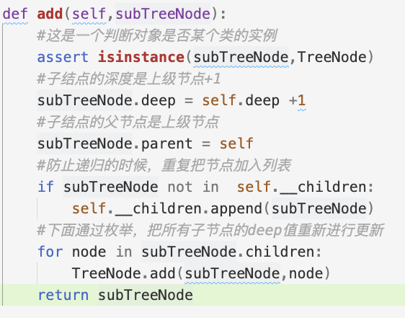
3、add()方法的重写
把树添加进当前结点
当前结点self
新结点subTreeNode
Node A
Node B

Slide 5
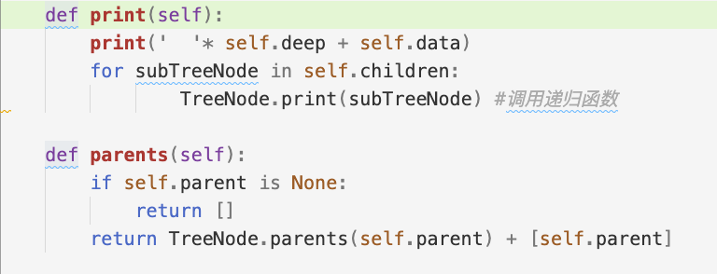
4、其它操作方法
打印与获得所有上级结点

